Slide 1
一站制造
第六章

Slide 2
数仓主题指标层建设
数据应用层
服务类型指标
客户类型指标
仓库物料类型指标
服务商类型指标
数据集市层
常见问题

Slide 3
熟悉数仓st层建设
掌握重点主题指标建设
理解数据集市层建设
掌握项目整体数仓建设

Slide 4
数据应用层
01
st层设计

Slide 5
数据应用层
st层设计
与DM层一样，ST层的数据来自于DWB和DW层。ST这一层的数据是给最终需要查看报表用户使用的。ST层是经过聚合汇总统计后的粗粒度事实表。

Slide 6
服务类型指标
02
工单主题
油站主题
安装主题
维修主题
回访主题
派单主题
费用主题

Slide 7
服务类型指标
工单主题
工单指标分析
派工方式统计
工单总数统计
工单总数最大值统计
工单总数最小值统计
工单总数平均值统计
派工类型总数统计
完工总数统计
客户类型统计
总共5个维度统计，实现3个维度(日期、油站)统计

Slide 8
服务类型指标
工单主题(实现)
建模，建表，装载数据
操作文档：讲义关联资料\工单主题建模建表装载数据.md

Slide 9
服务类型指标
油站主题
油站指标分析
油站数量
油站新增数量
总共3个维度统计，实现3个维度(日期、油站)统计
建模
字段名称 | 字段说明 | 来源
sum_osnum | 油站数量 | one_make_dwb.fact_oil_station
sumnew_osnum | 新增油站数量 | one_make_dwb.fact_oil_station
dws_day string | 日期维度-按天 | one_make_dws.dim_date
dws_week string | 日期维度-按周 | one_make_dws.dim_date
dws_month string | 日期维度-按月 | one_make_dws.dim_date
oil_type string | 油站类型 | one_make_dws.dim_oilstation
oil_province | 油站所属省 | one_make_dws.dim_oilstation
oil_city string | 油站所属市 | one_make_dws.dim_oilstation
oil_county string | 油站所属区 | one_make_dws.dim_oilstation
customer_classify | 客户类型 | one_make_dws.dim_oilstation
customer_province | 客户所属省 | one_make_dws.dim_oilstation

Slide 10
服务类型指标
油站主题
建表
-- 创建油站主题表 -- drop table if exists one_make_st.subj_oilstation; create table if not exists one_make_st.subj_oilstation( sum_osnum bigint comment '油站数量' ,sumnew_osnum int comment '新增油站数量' ,dws_day string comment '日期维度-按天' ,dws_week string comment '日期维度-按周' ,dws_month string comment '日期维度-按月' ,oil_type string comment '油站维度-油站类型' ,oil_province string comment '油站维度-油站所属省' ,oil_city string comment '油站维度-油站所属市' ,oil_county string comment '油站维度-油站所属区' ,customer_classify string comment '客户维度-客户类型' ,customer_province string comment '客户维度-客户所属省' ) comment '油站主题表' partitioned by (month String, week String, day String) stored as orc location '/data/dw/st/one_make/subj_oilstation';

Slide 11
服务类型指标
油站主题
装载数据
insert overwrite table one_make_st.subj_oilstation partition(month = '202101', week='2021W1', day='20210101') select sum(oil.os_num) sum_osnum, sum(oil.current_new_os_num) sumnew_osnum, dd.date_id dws_day, dd.week_in_year_id dws_week, dd.year_month_id dws_month, dimoil.company_name oil_type, dimoil.province_name oil_province, dimoil.city_name oil_city, dimoil.county_name oil_county, dimoil.customer_classify_name customer_classify, dimoil.customer_province_name customer_province from one_make_dwb.fact_oil_station oil left join one_make_dws.dim_date dd on oil.dt = dd.date_id left join one_make_dws.dim_oilstation dimoil on oil.os_id = dimoil.id where dd.year_month_id = '202101'and dd.week_in_year_id = '2021W1' and dd.date_id = '20210101' group by dd.date_id, dd.week_in_year_id, dd.year_month_id, dimoil.company_name, dimoil.province_name, dimoil.city_name, dimoil.county_name, dimoil.customer_classify_name, dimoil.customer_province_name;

Slide 12
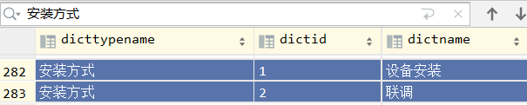
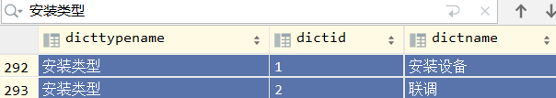
服务类型指标
安装主题
共计2个指标
安装方式统计
支付费用统计
安装类型统计(等同于安装方式)
安装事实表中，只有安装方式字段
从字典表中，可以判断安装方式和安装类型是同一个指标
总共5个维度统计，实现3个维度(日期、油站、客户维度)统计

Slide 13
服务类型指标
安装主题
建模
字段名称 | 字段说明 | 来源
install_way | 安装方式 | one_make_dwb.fact_srv_install、one_make_dwb.tmp_dict
install_sum | 安装数量 | one_make_dwb.fact_srv_install
sum_money | 支付金额 | one_make_dwb.fact_srv_install
dws_day string | 日期维度-按天 | one_make_dws.dim_date
dws_week string | 日期维度-按周 | one_make_dws.dim_date
dws_month string | 日期维度-按月 | one_make_dws.dim_date
oil_type string | 油站类型 | one_make_dws.dim_oilstation
oil_province | 油站所属省 | one_make_dws.dim_oilstation
oil_city string | 油站所属市 | one_make_dws.dim_oilstation
oil_county string | 油站所属区 | one_make_dws.dim_oilstation
customer_classify | 客户类型 | one_make_dws.dim_oilstation
customer_province | 客户所属省 | one_make_dws.dim_oilstation

Slide 14
服务类型指标
安装主题
建表
create table if not exists one_make_st.subj_install( install_way bigint comment '安装方式' ,install_sum bigint comment '安装数量' ,sum_money int comment '支付费用' ,dws_day string comment '日期维度-按天' ,dws_week string comment '日期维度-按周' ,dws_month string comment '日期维度-按月' ,oil_type string comment '油站维度-油站类型' ,oil_province string comment '油站维度-油站所属省' ,oil_city string comment '油站维度-油站所属市' ,oil_county string comment '油站维度-油站所属区' ,customer_classify string comment '客户维度-客户类型' ,customer_province string comment '客户维度-客户所属省' ) comment '安装主题表' partitioned by (month String, week String, day String) stored as orc location '/data/dw/st/one_make/subj_install';

Slide 15
服务类型指标
装载数据
insert overwrite table one_make_st.subj_install partition(month = '202101', week='2021W1', day='20210101') select case when inst_type_id=1 then '设备安装' when inst_type_id = 2 then '设备联调' else '未知' end install_way , count(inst_id) install_sum, sum(exp_device_money) sum_money , dd.date_id dws_day , dd.week_in_year_id dws_week , dd.year_month_id dws_month , dimoil.company_name oil_type , dimoil.province_name oil_province , dimoil.city_name oil_city , dimoil.county_name oil_county , dimoil.customer_classify_name customer_classify , dimoil.customer_province_name customer_province from one_make_dwb.fact_srv_install install left join one_make_dws.dim_date dd on install.dt = dd.date_id left join one_make_dws.dim_oilstation dimoil on install.os_id = dimoil.id where dd.year_month_id = '202101' and dd.week_in_year_id = '2021W1' and dd.date_id = '20210101' group by inst_type_id, dd.date_id, dd.week_in_year_id, dd.year_month_id, dimoil.company_name, dimoil.province_name, dimoil.city_name, dimoil.county_name, dimoil.customer_classify_name, dimoil.customer_province_name ;

Slide 16
服务类型指标
维修主题
维修指标分析
共计7个指标
支付费用统计
小时费用统计
零部件费用统计
交通费用统计
故障类型总数统计
故障类型最大数量统计
故障类型平均数量统计
总共7个维度统计，实现4个维度(日期、油站、客户、物流公司维度)统计
只统计维修费用为收费状态的数据

Slide 17
服务类型指标
维修主题
建模
字段名称 | 字段说明 | 来源
sum_pay_money | 支付费用 | one_make_dwb.fact_srv_repair
sum_hour_money | 小时费用 | one_make_dwb.fact_srv_repair
sum_parts_money | 零部件费用 | one_make_dwb.fact_srv_repair
sum_fars_money | 交通费用 | one_make_dwb.fact_srv_repair
sum_faulttype_num | 故障类型总数 | one_make_dwb.fact_srv_repair
max_faulttype_num | 故障类型最大数量 | one_make_dwb.fact_srv_repair
avg_faulttype_num | 故障类型平均数量 | one_make_dwb.fact_srv_repair
dws_day string | 日期维度-按天 | one_make_dws.dim_date
dws_week string | 日期维度-按周 | one_make_dws.dim_date
dws_month string | 日期维度-按月 | one_make_dws.dim_date
oil_type string | 油站类型 | one_make_dws.dim_oilstation
oil_province | 油站所属省 | one_make_dws.dim_oilstation
oil_city string | 油站所属市 | one_make_dws.dim_oilstation
oil_county string | 油站所属区 | one_make_dws.dim_oilstation
customer_classify | 客户类型 | one_make_dws.dim_oilstation
customer_province | 客户所属省 | one_make_dws.dim_oilstation
logi_company | 物流公司 | one_make_dwb.fact_srv_repair、one_make_dwb.fact_srv_stn_ma、one_make_dws.dim_logistics

Slide 18
服务类型指标
维修主题
建表
-- drop table if exists one_make_st.subj_repair; create table if not exists one_make_st.subj_repair( sum_pay_money decimal(20,1) comment '支付费用' ,sum_hour_money decimal(20,1) comment '小时费用' ,sum_parts_money decimal(20,1) comment '零部件费用' ,sum_fars_money decimal(20,1) comment '交通费用' ,sum_faulttype_num bigint comment '故障类型总数' ,max_faulttype_num int comment '故障类型最大数量' ,avg_faulttype_num int comment '故障类型平均数量' ,dws_day string comment '日期维度-按天' ,dws_week string comment '日期维度-按周' ,dws_month string comment '日期维度-按月' ,oil_type string comment '油站维度-油站类型' ,oil_province string comment '油站维度-油站所属省' ,oil_city string comment '油站维度-油站所属市' ,oil_county string comment '油站维度-油站所属区' ,customer_classify string comment '客户维度-客户类型' ,customer_province string comment '客户维度-客户所属省' ,logi_company string comment '物流公司维度-物流公司名称' ) comment '维修主题表' partitioned by (month String, week String, day String) stored as orc location '/data/dw/st/one_make/subj_repair';

Slide 19
服务类型指标
维修主题
装载数据
insert overwrite table one_make_st.subj_repair partition(month = '202101', week='2021W1', day='20210101') select sum(pay_money) sum_pay_money, sum(hour_money) sum_hour_money, sum(parts_money) sum_parts_money, sum(fars_money) sum_fars_money, sum(fault_type_num) sum_faulttype_num, max(fault_type_num) max_faulttype_num, avg(fault_type_num) avg_faulttype_num, dws_day, dws_week, dws_month, oil_type, oil_province, oil_city, oil_county, customer_classify, customer_province,logi_company from ( select (hour_money + parts_money+fars_money) pay_money, hour_money, parts_money, fars_money, case when (size(split(fault_type_ids, ','))) <= 0 then 0 else (size(split(fault_type_ids, ','))) end fault_type_num, dd.date_id dws_day, dd.week_in_year_id dws_week, dd.year_month_id dws_month, dimoil.company_name oil_type, dimoil.province_name oil_province, dimoil.city_name oil_city, dimoil.county_name oil_county, dimoil.customer_classify_name customer_classify, dimoil.customer_province_name customer_province, type_name logi_company from one_make_dwb.fact_srv_repair repair left join one_make_dws.dim_date dd on repair.dt = dd.date_id left join one_make_dws.dim_oilstation dimoil on repair.os_id = dimoil.id left join one_make_dwb.fact_srv_stn_ma fssm on repair.ss_id = fssm.ss_id left join ( select type_id, type_name from one_make_dws.dim_logistics where prop_name = '物流公司' ) dl on fssm.logi_cmp_id = dl.type_id where dd.year_month_id = '202101'and dd.week_in_year_id = '2021W1' and dd.date_id = '20210101' and exp_rpr_num = 1 ) repair_tmp group by dws_day, dws_week, dws_month, oil_type, oil_province, oil_city, oil_county, customer_classify, customer_province,logi_company;

Slide 20
服务类型指标
回访主题
回访指标分析
共计6个指标
回访服务人员数量统计
回访人员数量统计
回访工单状态数量统计
回访结果数量统计
回访人员最大数量统计
回访人员最小数量统计
总共5个维度统计，实现4个维度(日期、组织机构、油站、客户维度)统计
建模，建表，装载数据
操作文档：讲义关联资料\回访主题建模建表装载数据.md

Slide 21
服务类型指标
派单主题
派单指标分析
共计12个指标
派单类型数量统计
派单数最大值统计
派单数最小值统计
派单数平均值统计
呼叫中心派单人统计
呼叫中心最大派单统计
呼叫中心最小派单统计
呼叫中心平均派单统计
派单平均值
派单日期统计
服务日期统计
工单人数类型统计
总共5个维度统计，实现4个维度(日期、组织机构、油站、客户维度)统计
建模，建表，装载数据
操作文档：讲义关联资料\派单主题建模建表装载数据.md

Slide 22
服务类型指标
费用主题
费用主题指标分析
费用指标包含：安装费用、差旅费用、报销费用，共计24个指标（其中9个指标不统计）
总共5个维度统计，实现3个维度(日期、油站、客户维度)统计
建模，建表，装载数据
操作文档：讲义关联资料\费用主题指标与建模建表装载数据.md

Slide 23
客户类型指标
03
客户主题

Slide 24
客户类型指标
客户主题
客户主题指标分析
共计20个指标
总共5个维度统计，实现3个维度(日期、油站、客户维度)统计
建模，建表，装载数据
操作文档：讲义关联资料\客户主题指标与建模建表装载数据.md

Slide 25
仓库物料类型指标
04
保内良品核销主题
保内不良品核销主题

Slide 26
仓库物料类型指标
保内良品核销主题
保内良品核销指标分析
共计6个指标
核销数量统计
核销配件总数统计
核销配件金额统计
核销配件最大金额统计
核销配件最小金额统计
核销配件平均金额统计
总共2个维度统计(日期、仓库分类维度)
由于在仓库维度表中，没有省、市信息，因此仓库分类维度根据取仓库网点名称两个词进行维度统计

Slide 27
仓库物料类型指标
保内良品核销主题
建模
字段名称 | 字段说明 | 来源
hx_num | 核销数量 | one_make_dwb.fact_bnlp_hx
sum_hx_m_num | 核销配件总数 | one_make_dwb.fact_bnlp_hx
sum_hx_m_money | 核销配件金额 | one_make_dwb.fact_bnlp_hx
max_hx_m_money | 核销配件最大金额 | one_make_dwb.fact_bnlp_hx
min_hx_m_money | 核销配件最小金额 | one_make_dwb.fact_bnlp_hx
avg_hx_m_money | 核销配件平均金额 | one_make_dwb.fact_bnlp_hx
dws_day string | 日期维度-按天 | one_make_dws.dim_date
dws_week string | 日期维度-按周 | one_make_dws.dim_date
dws_month string | 日期维度-按月 | one_make_dws.dim_date
warehouse_location | 仓库维度-客户所属地理位置 | one_make_dws.dim_warehouse

Slide 28
仓库物料类型指标
保内良品核销主题
建表
-- drop table if exists one_make_st.subj_bnlp_hx; create table if not exists one_make_st.subj_bnlp_hx( hx_num int comment '核销数量' ,sum_hx_m_num int comment '核销物料数量' ,sum_hx_m_money int comment '核销配件金额数量' ,max_hx_m_money decimal(20, 1) comment '核销配件金额最大金额' ,min_hx_m_money decimal(20, 1) comment '核销配件金额最小金额' ,avg_hx_m_money decimal(20, 1) comment '核销配件金额平均金额' ,dws_day string comment '日期维度-按天' ,dws_week string comment '日期维度-按周' ,dws_month string comment '日期维度-按月' ,warehouse_location string comment '仓库维度-仓库所属位置' ) comment '保内良品核销主题表' partitioned by (month String, week String, day String) stored as orc location '/data/dw/st/one_make/subj_bnlp_hx';

Slide 29
仓库物料类型指标
保内良品核销主题
装载数据
insert overwrite table one_make_st.subj_bnlp_hx partition(month = '202101', week='2021W1', day='20210101') select count(fbh.hx_id) hx_num , sum(fbh.hx_m_num) sum_hx_m_num , sum(fbh.hx_m_money) sum_hx_m_money , max(fbh.hx_m_money) max_hx_m_money , min(fbh.hx_m_money) min_hx_m_money , avg(fbh.hx_m_money) avg_hx_m_money , dd.date_id dws_day , dd.week_in_year_id dws_week , dd.year_month_id dws_month , substr(dw.srv_station_name, 0, 2) stationName from one_make_dwb.fact_bnlp_hx fbh left join one_make_dws.dim_date dd on fbh.dt = dd.date_id left join one_make_dws.dim_warehouse dw on fbh.warehouse_id = dw.code where dd.year_month_id = '202101' and dd.week_in_year_id = '2021W1' and dd.date_id = '20210101' group by dd.date_id, dd.week_in_year_id, dd.year_month_id, substr(dw.srv_station_name, 0, 2);

Slide 30
仓库物料类型指标
保内不良品核销主题
建模
字段名称 | 字段说明 | 来源
sum_hx_m_num | 核销配件总数 | one_make_dwb.fact_bnlp_hx
sum_hx_m_money | 核销配件金额 | one_make_dwb.fact_bnlp_hx
max_hx_m_money | 核销配件最大金额 | one_make_dwb.fact_bnlp_hx
min_hx_m_money | 核销配件最小金额 | one_make_dwb.fact_bnlp_hx
avg_hx_m_money | 核销配件平均金额 | one_make_dwb.fact_bnlp_hx
dws_day string | 日期维度-按天 | one_make_dws.dim_date
dws_week string | 日期维度-按周 | one_make_dws.dim_date
dws_month string | 日期维度-按月 | one_make_dws.dim_date
warehouse_location | 仓库维度-客户所属地理位置 | one_make_dws.dim_warehouse

Slide 31
仓库物料类型指标
保内不良品核销主题
建表
-- drop table if exists one_make_st.subj_bn_blp_hx; create table if not exists one_make_st.subj_bn_blp_hx( sum_hx_m_num int comment '核销配件总数量' ,sum_hx_m_money decimal(20, 1) comment '核销配件金额' ,max_hx_m_money decimal(20, 1) comment '核销配件金额最大金额' ,min_hx_m_money decimal(20, 1) comment '核销配件金额最小金额' ,avg_hx_m_money decimal(20, 1) comment '核销配件金额平均金额' ,dws_day string comment '日期维度-按天' ,dws_week string comment '日期维度-按周' ,dws_month string comment '日期维度-按月' ,warehouse_location string comment '仓库维度-仓库所属位置' ) comment '保内不良品核销主题表' partitioned by (month String, week String, day String) stored as orc location '/data/dw/st/one_make/subj_bn_blp_hx';

Slide 32
仓库物料类型指标
保内不良品核销主题
装载数据
insert overwrite table one_make_st.subj_bn_blp_hx partition(month = '202101', week='2021W1', day='20210101') select sum(fbbh.hx_m_num) sum_hx_m_num , sum(fbbh.hx_m_money) sum_hx_m_money , max(fbbh.hx_m_money) max_hx_m_money , min(fbbh.hx_m_money) min_hx_m_money , avg(fbbh.hx_m_money) avg_hx_m_money , dd.date_id dws_day , dd.week_in_year_id dws_week , dd.year_month_id dws_month , substr(dw.srv_station_name, 0, 2) stationName from one_make_dwb.fact_bn_blp_hx fbbh left join one_make_dws.dim_date dd on fbbh.dt = dd.date_id left join one_make_dws.dim_warehouse dw on fbbh.warehouse_id = dw.code where dd.year_month_id = '202101'and dd.week_in_year_id = '2021W1' and dd.date_id = '20210101' group by dd.date_id, dd.week_in_year_id, dd.year_month_id, substr(dw.srv_station_name, 0, 2);

Slide 33
服务商类型指标
05
服务商类型主题

Slide 34
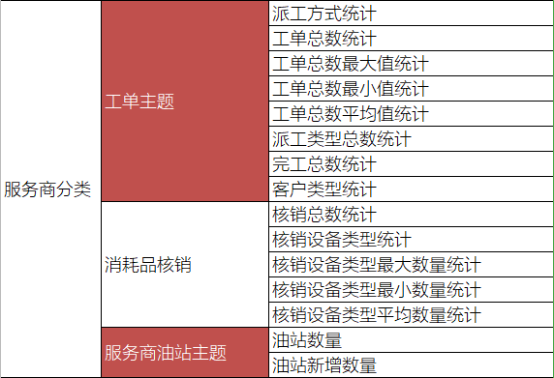
服务商类型指标
服务商类型主题
服务商工单主题
消耗品核销主题
服务商油站主题

Slide 35
数据集市层
06
数仓设计dm层
运营部

Slide 36
数据集市层
数仓设计dm层
DM层也即数据集市层。数据集市层是面向主题的数据组织， 按照业务线或者部门划分。数据来自于DW层。

Slide 37
数据集市层
运营部
运营部指标计算围绕工单、维修事实表、油站、呼叫中心进行，以部分划分分析数据，存储到DM层。
在dw目录中创建以下结构
mkdir dm/meta_data mkdir dm/etl mkdir dm/shell mkdir dm/job_scheduler mkdir dm/dev_test

Slide 38
数据集市层
运营部
建模
字段名称 | 字段说明 | 来源
wo_id | 工单ID | one_make_dwb.fact_worker_order
userids | 工单服务用户ID | one_make_dwb.fact_worker_order
callaccept_id | 来电受理单ID | one_make_dwb.fact_worker_order
oil_station_id | 油站ID | one_make_dwb.fact_worker_order
os_name | 油站名称 | one_make_dwb.fact_oil_station
service_total_duration | 服务工时(小时) | one_make_dwb.fact_worker_order
repair_num | 维修工单数量 | one_make_dwb.fact_worker_order
wo_num | 工单数量 | one_make_dwb.fact_worker_order
sum_os_num | 油站总数 | one_make_dwb.fact_oil_station
avg_wo_num | 平均工单 | one_make_dwb.fact_worker_order
sum_os_online | 加油机在线设备总数 | one_make_dwb.fact_worker_order
atu_num_rate | 客户回访满意度率 | one_make_dwb.fact_srv_rtn_visit
rtn_visit_duration | 来电受理时长 | one_make_dwb.fact_call_service
dws_day string | 日期维度-按天 | one_make_dws.dim_date
dws_week string | 日期维度-按周 | one_make_dws.dim_date
dws_month string | 日期维度-按月 | one_make_dws.dim_date

Slide 39
数据集市层
运营部
建库，建表
create database if not exists one_make_dm;
-- drop table if exists one_make_dm.mart_operation_dept; create table if not exists one_make_dm.mart_operation_dept( wo_id string comment '工单ID' ,userids string comment '工单服务用户ID' ,callaccept_id string comment '来电受理ID' ,oil_station_id string comment '油站ID' ,os_name string comment '油站名称' ,service_total_duration decimal(20,2) comment '服务工时(小时)' ,repair_num bigint comment '维修工单数量' ,wo_num bigint comment '工单数量' ,sum_os_num bigint comment '油站总数' ,avg_wo_num int comment '平均工单' ,sum_os_online int comment '加油机在线设备总数' ,atu_num_rate decimal(5,2) comment '客户回访满意度率' ,rtn_visit_duration decimal(20,2) comment '来电受理时长(小时)' ,dws_day string comment '日期维度-按天' ,dws_week string comment '日期维度-按周' ,dws_month string comment '日期维度-按月' ) comment '运营部数据集市表' partitioned by (month String, week String, day String) stored as orc location '/data/dw/dm/one_make/mart_operation_dept';

Slide 40
数据集市层
运营部
装载数据
insert overwrite table one_make_dm.mart_operation_dept partition(month = '202101', week='2021W1', day='20210101') select fwo.wo_id , max(fwo.userids) userids , max(fwo.callaccept_id) callaccept_id , max(fwo.oil_station_id) oil_station_id , max(fwo.service_total_duration) service_total_duration , max(fos.os_name) os_name , max(fwo.repair_num) repair_num , sum(fwo.wo_num) wo_num , count(fos.os_id) sum_os_num , avg(fwo.wo_num) avg_wo_num , sum(fos.valid_os_num) sum_os_online , max(fsrv.srv_atu_num / (fsrv.srv_atu_num + fsrv.srv_bad_atu_num)) atu_num_rate , max(fcs.interval / 3600.0) rtn_visit_duration , dd.date_id dws_day , dd.week_in_year_id dws_week , dd.year_month_id dws_month from one_make_dwb.fact_worker_order fwo left join one_make_dwb.fact_oil_station fos on fwo.oil_station_id = fos.os_id left join one_make_dwb.fact_srv_rtn_visit fsrv on fwo.wo_id = fsrv.wrkodr_id left join one_make_dwb.fact_call_service fcs on fwo.callaccept_id = fcs.id left join one_make_dws.dim_date dd on fwo.dt = dd.date_id where dd.year_month_id = '202101'and dd.week_in_year_id = '2021W1' and dd.date_id = '20210101' group by fwo.wo_id, dd.date_id, dd.week_in_year_id, dd.year_month_id;

Slide 41
常见问题解决
07
sparksql装载工单主题数据报错

Slide 42
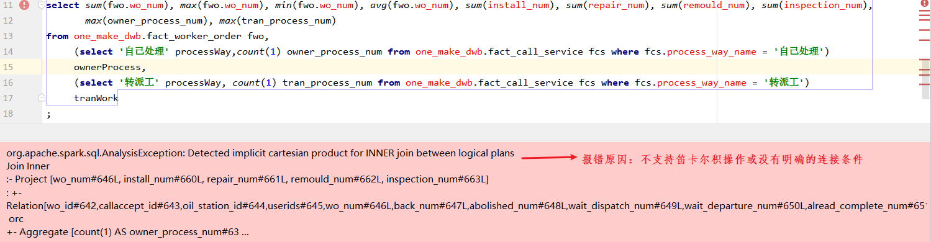
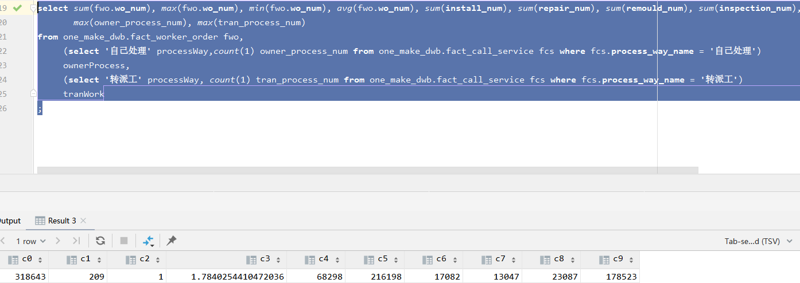
常见问题解决
sparksql装载工单主题数据报错
sparksql：原因是sparksql默认不支持笛卡尔积或没有明确关联字段操作
hivesql
解决方法
配置spark支持笛卡尔积操作或无明确关联字段的操作(其中一种方法)
spark.sql.crossJoin.enabled true

Slide 43
数仓主题指标层建设
数仓主题指标层建设
服务类型指标
客户类型指标
仓库物料类型指标
数据集市层建设

Slide 44
数仓主题指标层建设
熟悉数仓st层建设
掌握st层主题指标建设
理解数据集市层建设

Slide 45
数仓建设
明细数据
DW
原始数据
Oracle
DWD
Sqoop
ODS
维度数据
DWS
事实指标数据
DWB
ORACLE ->(SQOOP)
数仓（ODS->DWD->DWS）
(DWB+DWS->ST)
(DW[D/B/S]->DM)
扩展：DM->ES
部门或业务主题数据
分析主题数据
DM
ST(ADS)

